Slide 1
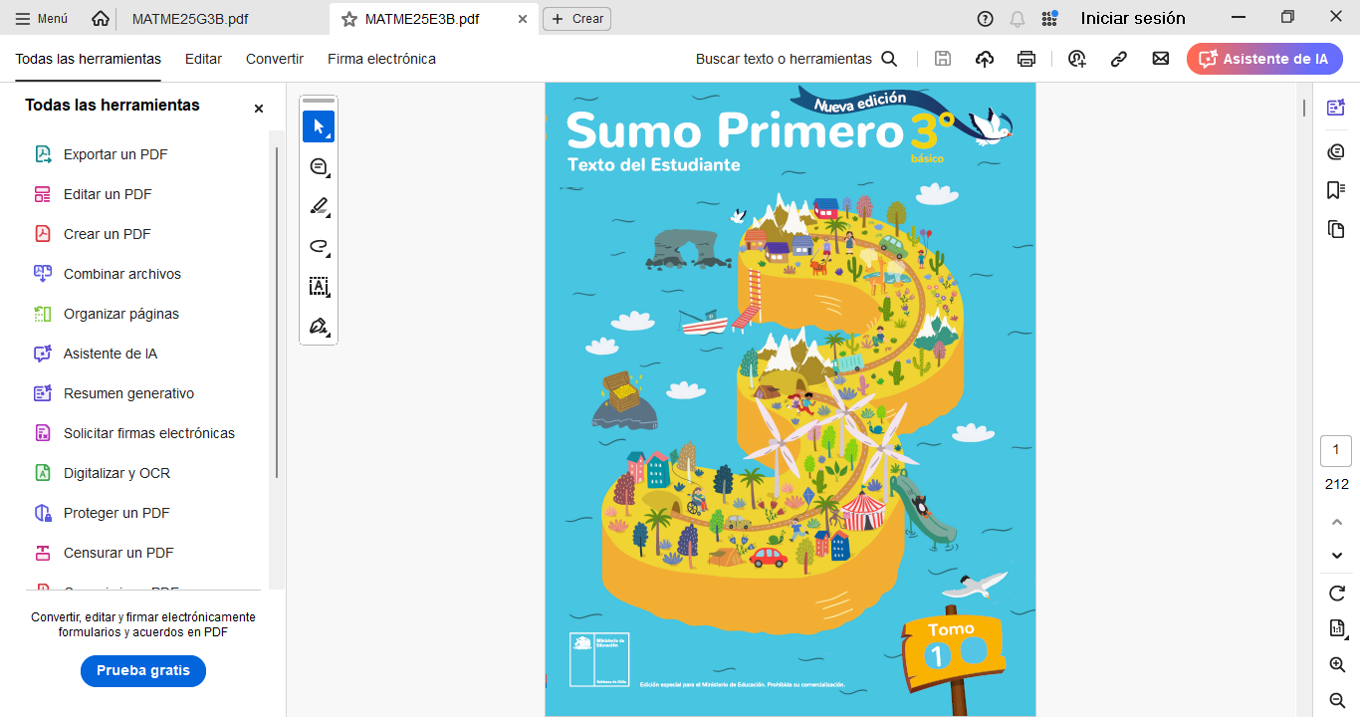
MATEMÁTICA
3°
Profesora: Paula Navarro López

Slide 2
18-03-2025
OA: Comprender el sistema de numeración decimal por medio de secuencias numéricas.
Secuencias numéricas

Slide 3
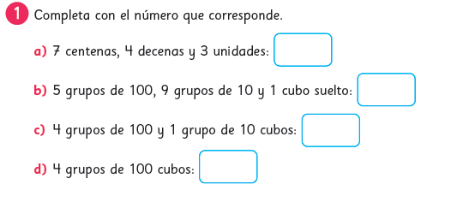

Slide 4
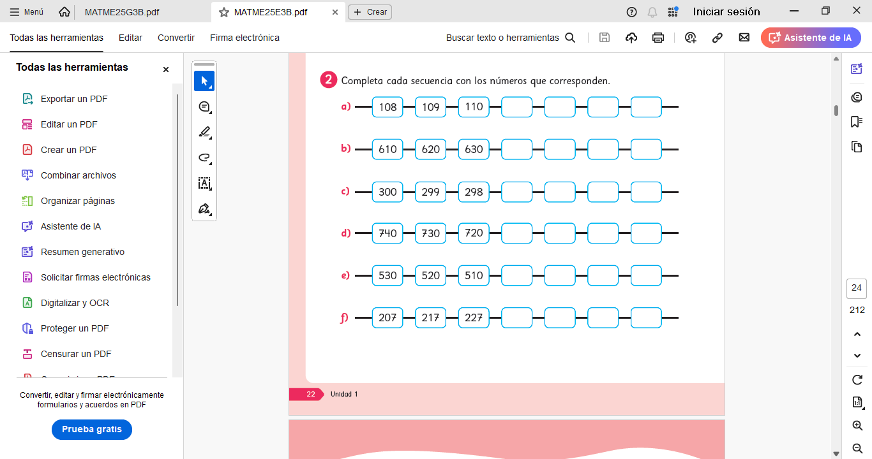

Slide 5
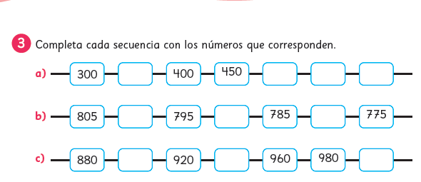

Slide 6
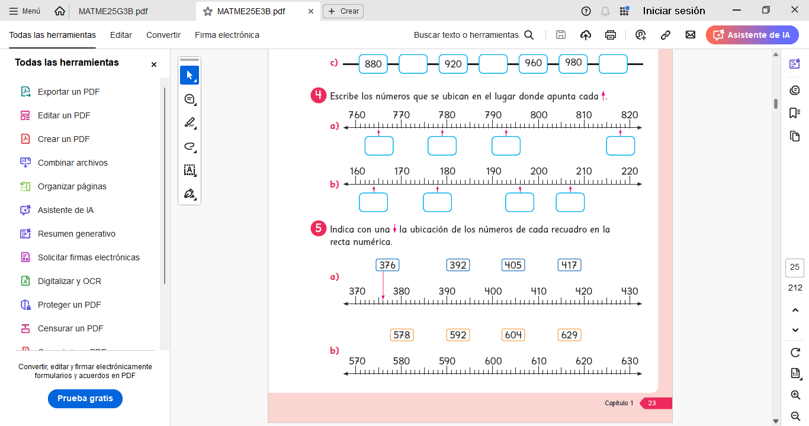

Slide 8
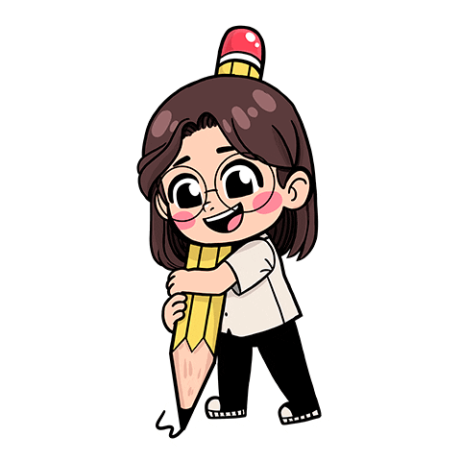
Ejercita, escribe en tu cuaderno.

